Slide 1

Protección de datos personales
en el sector público

Slide 2
Antecedentes y evolución del derecho a la protección de datos personales

Slide 3
Algunas particularidades preliminares del derecho a la protección de datos personales
Acuñación predominantemente europea.
Diversos instrumentos internacionales reconocen y desarrollan este derecho fundamental.
Madurez a lo largo de cuarenta o cuarenta y cinco años.

Slide 4
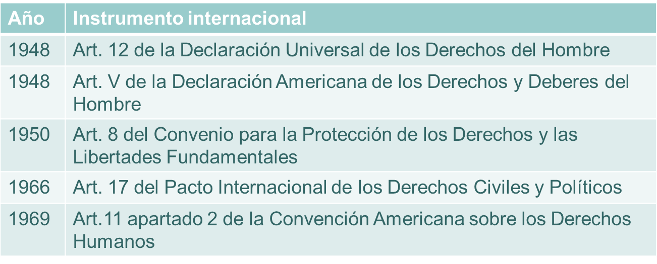
Primeras aproximaciones
Derecho a la intimidad
Protección contra injerencias arbitrarias en vida privada, familia, domicilio o correspondencia, y ataques a la honra y reputación

Slide 5
Derecho a la intimidad
La esfera íntima de la persona puede ser vulnerada en otros aspectos más específicos como lo pueden ser "sus datos personales".
La protección de datos personales se desvinculó del derecho a la intimidad, reconociendo de manera expresa como un derecho fundamental e independiente.

Slide 6
Fases de evolución del derecho a la protección de datos personales
Fase | Acontecimientos
Primera generación | Resolución 509 de la Asamblea del Consejo de Europa sobre los derechos humanos y los nuevos logros científicos y técnicos.
Segunda generación | Land de Hesse (Alemania 1977). Ley de Informática, Ficheros y Libertades (Francia 1978). Ley de registros públicos y ley de registros privados (Dinamarca 1978).

Slide 7
Fases de evolución del derecho a la protección de datos personales
Fase | Acontecimientos
Tercera generación | Recomendaciones sobre la circulación internacional de datos personales para la protección de la intimidad (1980). Convenio 108 para la protección de las personas con respecto al tratamiento automatizado de los datos de carácter personal (1981). Resolución 45/95 de la Asamblea General de la ONU (1990). Directiva 95/46/CE relativa a la protección de datos personales y a la libre circulación de éstos (1995).
Cuarta generación | Marco de Privacidad de APEC (1999). Carta de Derechos Fundamentales de la Unión Europea (2000).

Slide 8

Sentencia alemana sobre la Ley Federal del Censo de Población
Reconoce el derecho a la autodeterminación informativa.
Bien jurídico tutelado son los datos personales.
El derecho a la autodeterminación informativa debe garantizar al sujeto la capacidad de decidir por sí mismo sobre el uso y utilización de sus datos personales.
La utilización de los datos recabados debe acotarse al fin para el que fueron obtenidos.
Establece la creación de una autoridad de control independiente encargada de la protección de datos personales.

Slide 9
Sentencia 292/2000 del Tribunal Constitucional Español
El derecho fundamental a la protección de datos persigue garantizar a cualquier persona el poder de control sobre sus datos personales, sobre su uso y destino, con el propósito de impedir su tráfico ilícito y lesivo para la dignidad y derecho del afectado.
El objeto de protección del derecho fundamental a la protección de datos no se reduce a los datos íntimos de la persona, sino a cualquier tipo de dato personal, sea o no íntimo, cuyo conocimiento o empleo por tercero pueda afectar a sus derechos sean o no fundamentales.
El derecho a la protección de datos atribuye a su titular una gama de facultades consistentes en diversos poderes jurídicos cuyo ejercicio impone a terceros deberes jurídicos que se traducen en el derecho a que se requiera el previo consentimiento para la obtención y uso de los datos personales, el derecho a saber y ser informado sobre el destino y uso de esos datos y el derecho de acceder, rectificar y cancelar dichos datos.

Slide 10
¿En qué consiste el derecho a la protección de datos personales?
Derecho fundamental que busca la protección de la persona en relación con el tratamiento de su información
Poder de disposición y control que faculta a su titular a decidir cuáles de sus datos proporciona a un tercero.
Derecho a la Autodetermi-nación Informativa.
Derecho que tiene toda persona a conocer y decidir, quién, cómo y de qué manera recaba, utiliza y comparte sus datos personales.

Slide 11
Principales instrumentos internacionales en materia de protección de datos personales

Slide 12
Instrumentos y estándares internacionales
Directrices de la OCDE (1980)
Convenio 108 (1981)
Resolución 45/95 dela ONU (1990)
Directiva 95/46/CE(1995)
Marco de Privacidad de APEC (1999)
Estándares internacionales (2009)

Slide 13
Directrices de la OCDE
Enfocadas a armonizar las legislaciones nacionales sobre la protección de información personal, y a su vez, impedir barreras en la circulación internacional de datos personales.
Establece 8 principios básicos sobre protección de datos personales.
Enfatiza los principios de aplicación internacional, libre circulación y restricciones legítimas.
Se enfoca en los medios de implantación de los principios básicos.
Establece la asistencia mutua entre los países miembros.

Slide 14
Convenio 108
Su objeto es garantizar en el territorio de cada Parte a cualquier persona física sean cuales fueran su nacionalidad o residencia, el respeto de sus derechos y libertades fundamentales, concretamente su derecho a la vida privada, con respeto al tratamiento automatizado de los datos de carácter personal correspondientes a dicha persona.
Instrumento de naturaleza vinculante para las partes firmantes.
Señala principios generales básicos para cualquier tratamiento de datos personales.

Slide 15
Directiva 95/46/CE
Tiene un doble objetivo:
Garantizar el derecho a la vida privada reconocido en el artículo 8 del Convenio Europeo de Derechos Humanos.
Facilitar la libre circulación de los datos personales en todos los estados miembros de la Unión Europea.
Innovaciones:
La regulación del encargado del tratamiento.
El desarrollo de los principios de calidad.
El reconocimiento del derecho de oposición.
El desarrollo de sistemas de autorregulación sectorial.
El régimen sistemático de transferencias internacionales de datos personales.

Slide 16
Resolución 45/95 de la ONU
Primer instrumento internacional en materia de regulación de archivos de datos personales.
Enumera los principios básicos de protección de datos personales para ser considerados en las legislaciones internas de los estados miembros.
Se integra de dos capítulos que abordan:
Garantías mínimas que deben prever las legislaciones nacionales en la materia.
Aplicación de la Resolución a archivos de datos personales de organizaciones internacionales gubernamentales.

Slide 17
Estándares Internacionales
Define los principios básicos de la protección de datos personales.
Sitúa al consentimiento como causa legitimadora de cualquier tratamiento de datos personales.
Reconoce los derechos ARCO.
Constriñe al responsable a proteger los datos personales a través de la implementación de medidas de seguridad técnicas y organizativas .
Determina la naturaleza y funciones predominantes de la autoridad garante.
Reconoce la importancia de adoptar medidas proactivas como son evaluaciones de impacto a la protección de datos personales, esquemas de autorregulación, entre otras.

Slide 18
Evolución del derecho a la protección de datos personales en México

Slide 19
Ley Federal de Transparencia y Acceso a la Información Pública Gubernamental
Primer instrumento normativo que en su capítulo IV establece los principios generales que deben regir el tratamiento de datos personales en posesión de los entes públicos federales tales como consentimiento, información, finalidad, seguridad, calidad y confidencialidad, así como disposiciones generales que dan vida a los derechos de acceso y rectificación.

Slide 20
Artículo 6 constitucional (2007)
Primera referencia del derecho a la protección de datos personales con sede constitucional:
La información que se refiere a la vida privada y los datos personales será protegida.
Toda persona tendrá acceso a sus datos personales o a la rectificación de éstos.

Slide 21
Artículo 16, segundo párrafo constitucional (2009)
Reconoce al derecho a la protección de datos personales y lo dota de contenido.
Prevé supuestos de excepción a los principios y derechos que rijan el tratamiento de datos personales:
Seguridad nacional.
Disposiciones de orden público.
Seguridad pública.
Salud pública.
Derechos de terceros.

Slide 22
Artículo 73 constitucional (2009)
Dota de facultades expresas al Congreso Federal para legislar en materia de protección de datos personales en posesión de los particulares.

Slide 23
Ley Federal de Protección de Datos Personales en Posesión de Particulares (2010)
Marco general de reglas, requisitos, condiciones y obligaciones mínimas para garantizar un adecuado tratamiento de datos personales, conforme a los estándares internacionales.

Slide 24
Régimen de protección de datos personales adoptado por México

Slide 25


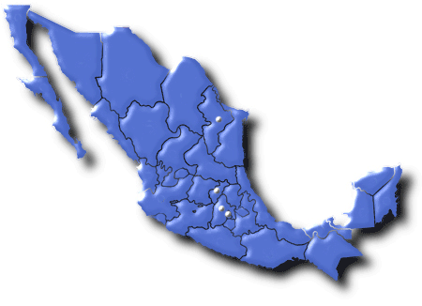
Marco normativo
APLICA
Sector Público Federal
Ley Federal de Transparencia y Acceso a la Información Pública Gubernamental.
Ámbito
Privado
(a nivel nacional)
Ley Federal de Protección de Datos Personales en Posesión de los Particulares.
Entidades Federativas
Leyes de protección de datos o de transparencia con apartados específicos en el tema,
que aplican únicamente para el sector público estatal.

Slide 26
Leyes estatales de protección de datos personales
Colima
Ley de Protección de Datos Personales del Estado de Colima.
21 de junio de 2003.
2. Guanajuato
Ley de Protección de Datos Personales para el Estado y los Municipios de Guanajuato.
19 de mayo de 2006.
3. Oaxaca
Ley de Protección de Datos Personales del Estado de Oaxaca.
23 de agosto de 2008.
4. Distrito Federal
Ley de Protección de Datos Personales para el Distrito Federal.
3 de octubre de 2008.
5. Tlaxcala
Ley de Protección de Datos Personales para el Estado de Tlaxcala.
14 de mayo de 2012.

Slide 27
Leyes estatales de protección de datos personales
6. Campeche
Ley de Protección de Datos Personales del Estado de Campeche y sus Municipios.
9 de julio de 2012.
7. Estado de México
Ley de Protección de Datos Personales del Estado de México.
31 de agosto de 2012.
8. Veracruz
Ley para la Tutela de los Datos Personales en el Estado de Veracruz de Ignacio de la Llave.
2 de octubre de 2012.
9. Durango
Ley de Protección de Datos del Estado de Durango.
13 de junio de 2013.
10. Chihuahua
Ley de Protección de Datos Personales del Estado de Chihuahua.
26 de junio de 2013.
11. Puebla
Ley de Protección de Datos Personales en Posesión de los Sujetos Obligados del Estado de Puebla.
25 de noviembre de 2013.

Slide 28
Definiciones y figuras principales

Slide 29
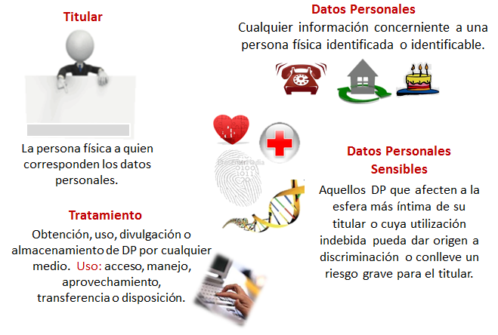
Definiciones

Slide 30

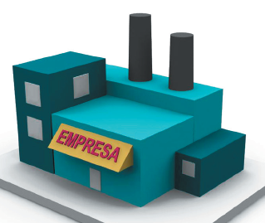
Figuras
Responsable
Persona física o moral de carácter público o privado que DECIDE sobre el tratamiento de los datos personales
Encargado
Persona física o jurídica, que sola o conjuntamente con otras trate DP A NOMBRE Y POR CUENTA del responsable

Slide 31
Principios rectores en materia de protección de datos personales

Slide 32
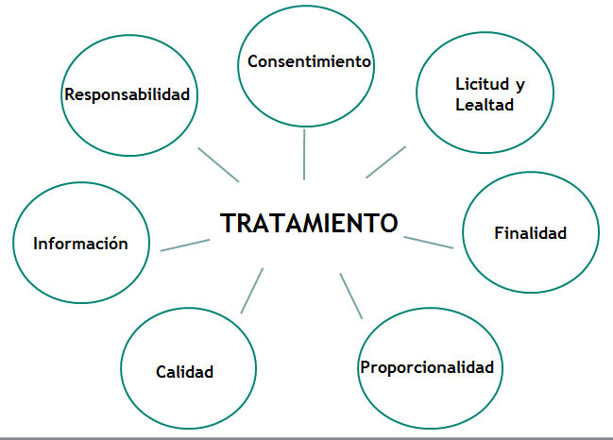
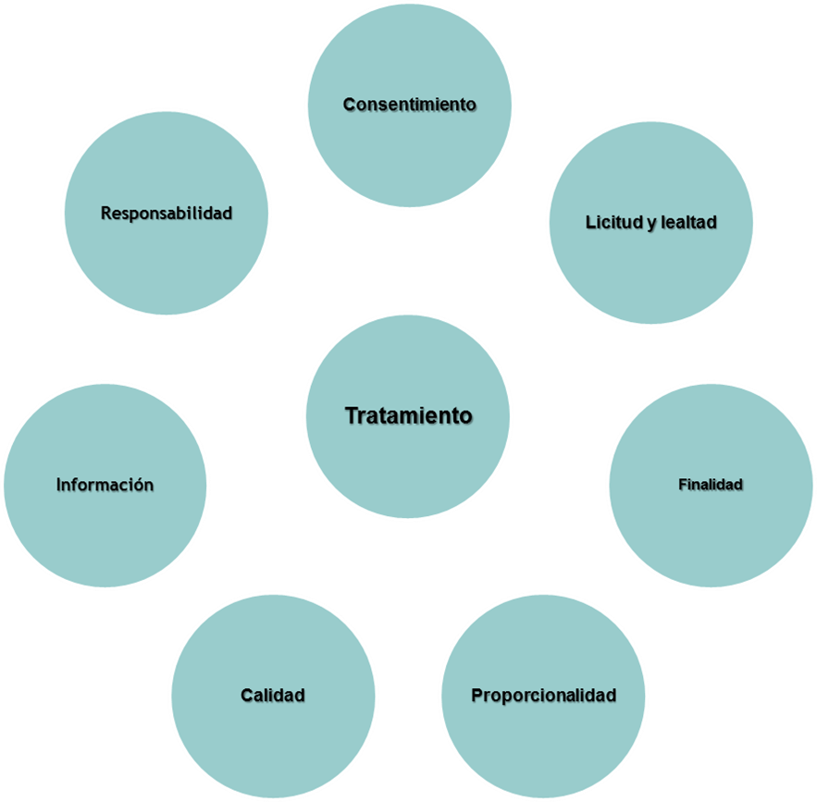
Principios

Slide 33

Principio del consentimiento
Como regla general, los datos personales sólo podrán ser tratados con el consentimiento de su titular.
La manifestación de la voluntad del titular debe ser libre, informada y específica.

Slide 34

Principio de licitud
Todo responsable debe llevar a cabo el tratamiento de datos personales de forma lícita, esto es, respetando la legislación aplicable y los derechos y libertades de las personas.

Slide 35

Principio de información
Dar a conocer la existencia misma del tratamiento y sus características esenciales en términos claros y sencillos que le resulten fácilmente comprensibles.

Slide 36

Principio de lealtad
Para la obtención de datos personales no debe valerse del engaño o fraude, de forma tal que la persona no pueda conocer con propiedad los términos y condiciones vinculados a ese tratamiento.

Slide 37
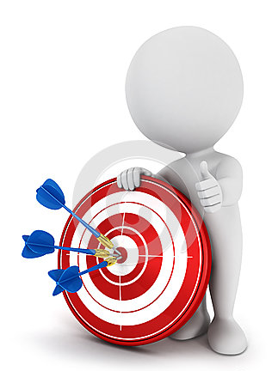
Principio de proporcionalidad
El tratamiento de datos personales debe circunscribirse a aquéllos que resulten adecuados, relevantes y no excesivos con relación a las finalidades que justificaron su obtención.

Slide 38
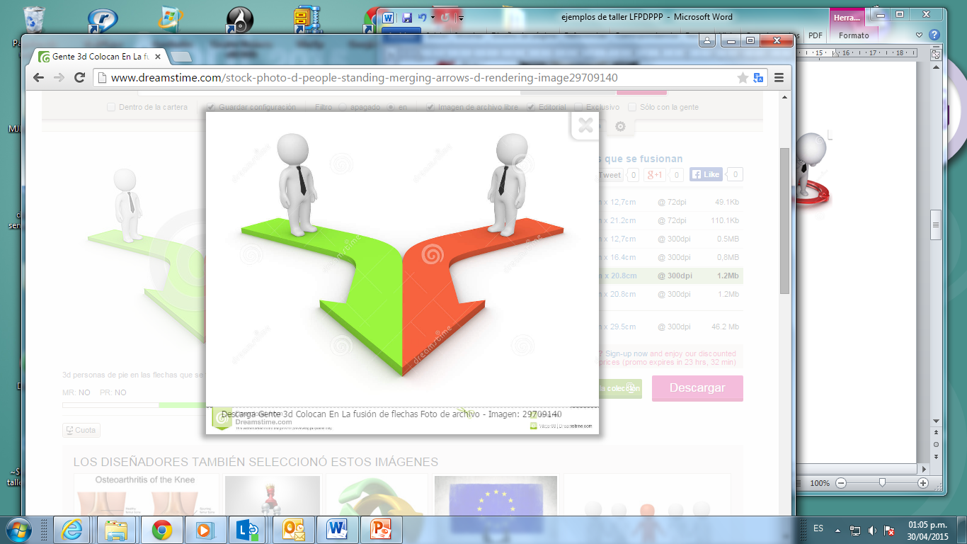
Principio de finalidad
El tratamiento de datos personales deberá limitarse al cumplimiento de las finalidades determinadas, explícitas y legítimas del responsable del tratamiento.

Slide 39
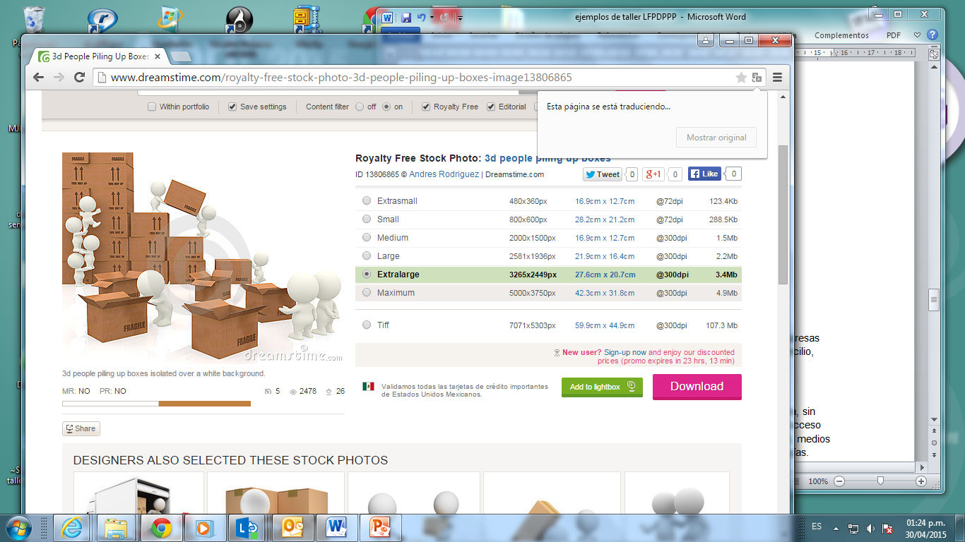
Principio de Calidad
Los datos personales deben ser exactos, completos y actualizados para el cumplimiento de las finalidades para las que sean tratados.
Los datos personales deben ser suprimidos una vez que se cumplan o agoten las finalidades para las cuales fueron recabados.

Slide 40
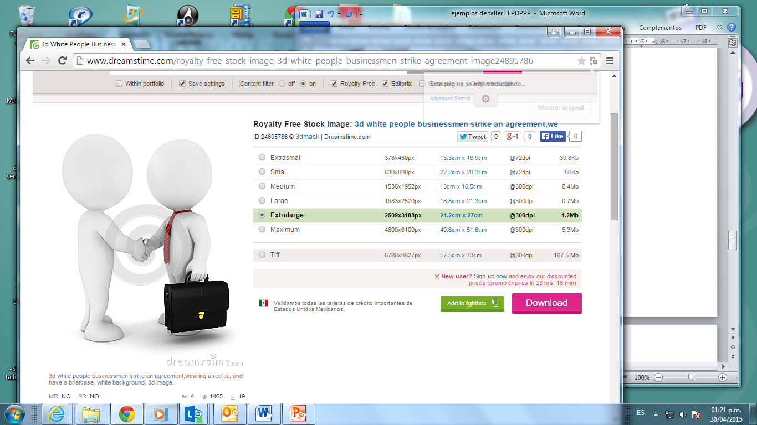
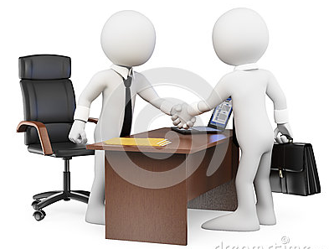
Principio de Responsabilidad
El responsable está obligado a implementar aquellos mecanismos necesarios para evidenciar dicho cumplimiento, ante los titulares como a la autoridad garante.

Slide 41
Deberes

Slide 42

Deber de seguridad
Aplicación de medidas de seguridad encaminadas a garantizar la confidencialidad, integridad y disponibilidad de éstos, bajo estándares y buenas prácticas reconocidas internacionalmente en la materia.

Slide 43
Deber de confidencialidad
Obligación del responsable y de quienes intervienen en cualquier fase del tratamiento de datos personales de guardar y respetar la confidencialidad de los mismos.

Slide 44
Derechos

Slide 45

Derechos ARCO
Acceder a los datos personales.
Requerir información relacionada con las condiciones generales del tratamiento.
Datos personales inexactos.
Datos personales incorrectos.
Supresión de los datos personales, previo bloqueo, cuando están siendo tratados en contravención a la normativa aplicable.
Cese en el tratamiento de los datos personales por razones legítimas y de manera justificada, o bien, para fines específicos.
Acceso
A
Rectificación
R
Cancelación
C
Oposición
O

Slide 46
Implicaciones de la reforma al artículo 6 constitucional en materia de protección de datos personales

Slide 47
Situación normativa actual del derecho a la protección de datos personales
En tanto se expida la ley general en materia de datos personales en posesión de sujeto obligados, permanecerá vigente la normatividad federal y local en la materia, en sus respectivos ámbitos de aplicación.

Slide 48
Actualmente
Las leyes, reglamentos, lineamientos, órganos acuerdos, criterios y procedimientos locales en materia de protección de datos personales siguen vigentes.

Slide 49
Posible escenario en periodo de transición
Coexistencia de leyes, reglamentos, lineamientos, órganos y procedimientos locales en materia de protección de datos personales actuales, con aquéllos que prevé la normativa de acceso a la información.

Slide 50
Impacto de la reforma al artículo 6 constitucional en materia de datos personales
INAI como máximo órgano garante en el sector público federal.
Emisión de una ley general y federal de protección de datos personales.
Generación de condiciones en los entes públicos para que el derecho a la protección de datos personales sea operante.

Slide 51
Iniciativa de ley general de protección de datos personales del Senado
Tiene por objeto establecer las bases, principios y procedimientos para garantizar el derecho a la protección de datos personales en los tres niveles de gobierno.
Conceptos, figuras, principios y derechos acorde con los estándares nacionales e internacionales.
Estándares mínimos para homologar el derecho a la protección de datos personales en el país.

Slide 52
Aspectos a destacar de la iniciativa de ley general del Senado
Entre los temas desarrollados a lo largo de los 144 artículos de la propuesta de ley general del Senado, destacan por su relevancia los que a continuación se indican:
Temas de seguridad
Medios de impugnación
Sistema Nacional de Transparencia, Acceso a la Información y Protección de Datos Personales
Definición de las bases que permitan la construcción e implementación del Sistema Nacional en lo que respecta al derecho a la protección de datos personales, desde una óptica de política pública.
Incorporación de temas específicos de seguridad como lo es el cómputo en la nube y las vulneraciones, de acuerdo con los actuales estándares nacionales e internacionales que rigen la materia.
Definición de las reglas generales que permitan sustanciar los procedimientos de recursos de revisión, de inconformidad, así como ejercer la facultad de atracción.

Slide 53
¿Hacia dónde va el derecho a la protección de datos personales en los tres niveles de gobierno?
Ley Federal de Transparencia y Acceso a la Información Pública Gubernamental | Iniciativa de Ley General de Protección de Datos Personales
Principios Consentimiento. Proporcionalidad. Finalidad. Información. Calidad. | Principios Licitud. Lealtad. Consentimiento. Finalidad. Proporcionalidad. Información. Calidad. Responsabilidad.
Deberes Seguridad. | Deberes Seguridad. Confidencialidad.
Derechos Acceso. Rectificación. | Derechos Acceso. Rectificación. Cancelación. Oposición.
No previsto. | Régimen de datos personales sensibles.

Slide 54
¿Hacia dónde va el derecho a la protección de datos personales en los tres niveles de gobierno?
Ley Federal de Transparencia y Acceso a la Información Pública Gubernamental | Iniciativa de Ley General de Protección de Datos Personales
No previsto. | Relación responsable-encargado.
No previsto. | Régimen de transferencias Nacionales. Internacionales.
No previsto. | Medidas preventivas Evaluaciones de impacto a la protección de datos personales. Esquemas de mejores prácticas.
Medios de impugnación Recursos de revisión. | Medios de impugnación Recursos de revisión. Recursos de inconformidad. Facultad de atracción.
No previsto. | Procedimiento de verificación.
Catálogo general de responsabilidades administrativas. | Régimen de imposición de sanciones Catálogo de responsabilidades administrativas en materia de protección de datos personales

